Slide 1
Investigación Operativa II
Trabajo Práctico Especial:
“Teoría de Stock”
Integrantes:
Garguir, Sergio
Yini, Mauro
Ciclo lectivo: 2018

Slide 2
Introducción
Este trabajo práctico pretende desarrollar, un sistema de gestión basado en el stock de mercadería de un local de ropa escolar. Estamos enfocados en resolver la falta de control de la misma, teniendo en cuenta, tanto la mercadería existente, como la mercadería nueva que ingrese. La idea es impedir que la empresa presente ruptura de stock y no pueda satisfacer la demanda de la gente que concurra al lugar, perdiendo ventas.
Como solución del problema vamos a desarrollar un sistema que nos permita descontar cada venta del stock existente, saber cuándo tenemos que hacer el pedido para mantener el mismo y hasta que cantidad por cada artículo se necesita.
El sistema garantizará una seguridad de servicio, para que el dueño del local pueda trabajar tranquilo sin necesidad de estar pendiente del stock y poder solventar las demandas que se le presenten.
En él, se va a implementar el modelo de gestión de inventario Q con nivel de servicio, por lo tanto es necesario mantener el inventario de seguridad para ofrecer cierto nivel de protección contra las existencias agotadas.

Slide 3

¿Por qué un control de inventario?
El control del inventario es un elemento muy importante para el desarrollo, tanto en grandes empresas como en pequeñas y medianas, además de un factor fundamental para el control de costes y rentabilidad. Una mala administración puede ser la culpable de generar clientes descontentos por el no cumplimiento de la demanda, además de ocasionar problemas financieros que pueden llevar a la compañía a la quiebra.
El reto de administrar un inventario está en decidir cuánto se necesita para cumplir con los requerimientos del mercado. Lo que implica decidir qué cantidad se necesita y cuándo realizar los pedidos. Para ello, es necesario y recibir, almacenar y llevar el registro de dicho inventario.

Slide 4
Modelo de cantidad fija de pedido con un nivel de servicio especifico
Un sistema de cantidad fija de pedido monitorea de manera perpetua el nivel del inventario y coloca un nuevo pedido cuando las existencias alcanzan cierto nivel R.
El peligro de un agotamiento de las existencias en este modelo se presenta únicamente durante el plazo que transcurre entre el momento en que se coloca el pedido y el momento en que éste se recibe.

Slide 5
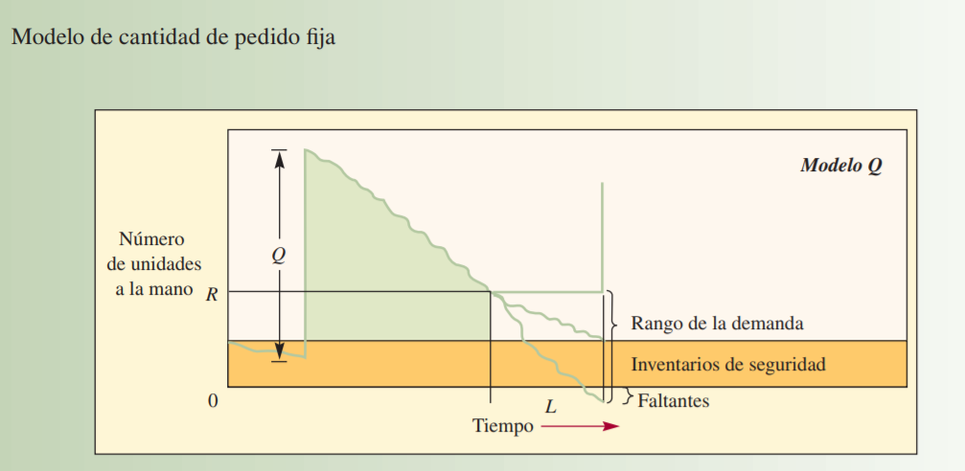
Modelo de cantidad fija de pedido con un nivel de servicio especifico

Slide 6
Caso Elegido
En el local de ropa escolar “Shoy”, se presenta el problema de falta de stock. Sus motivos son: falta de organización, comunicación poco fluida entre los dueños y un mal manejo de relación Ventas-Stock.

Slide 7
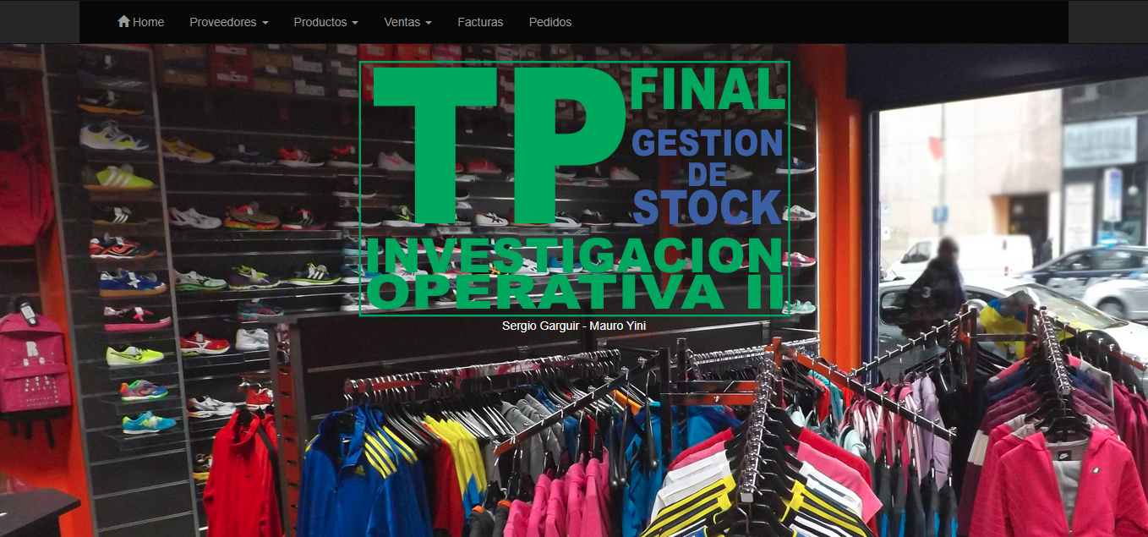

Slide 8
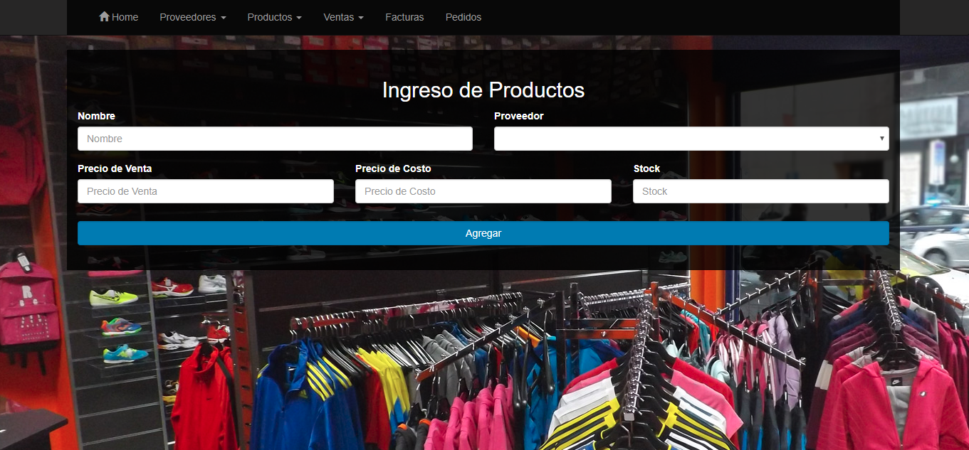

Slide 10
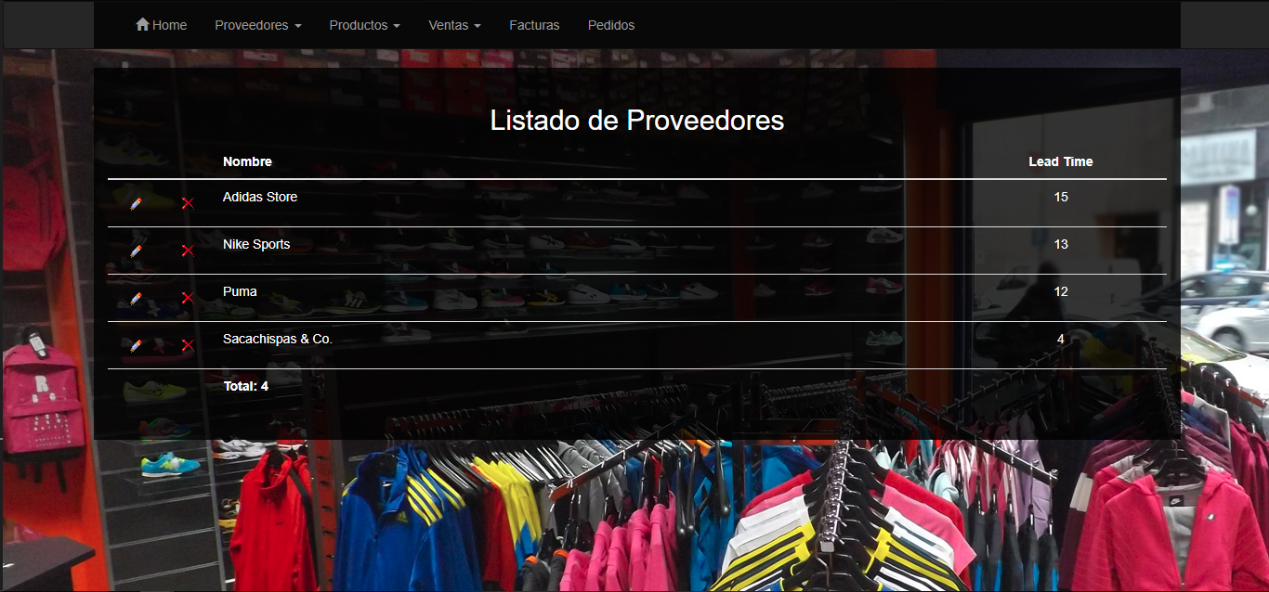

Slide 11
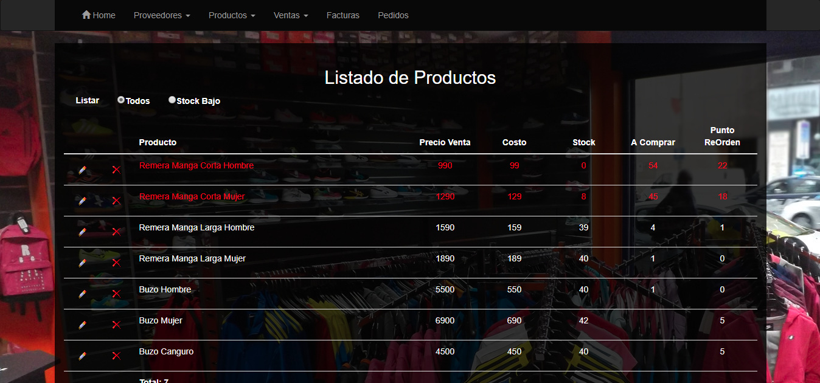

Slide 12
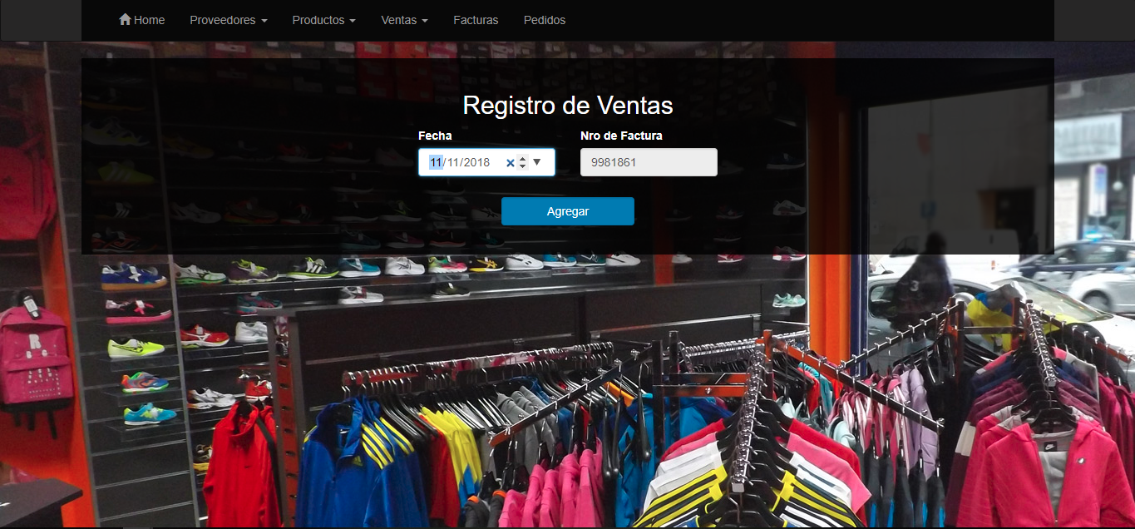

Slide 13
